Slide 1
Етикет у кавярні та ресторанах

Slide 2
Етикет
Сьогодні хочемо вам розказати про пару правил етикету у кав’ярні чи ресторані.

Slide 3
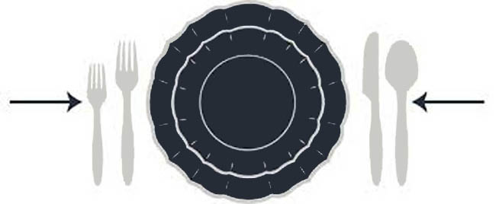
Не приступай до їжі, поки офіціанти не закінчили подачу страв і поки всі гості не сіли за стіл.
Починай із приладів, що лежать далі від краю тарілки, із зовнішнього боку.

Slide 4
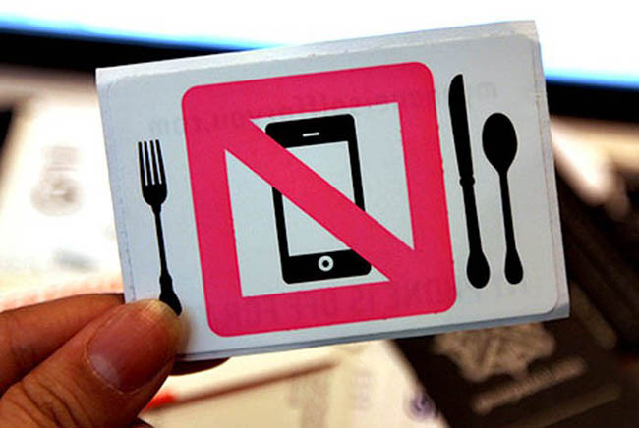
3. Не клади на стіл предмети, які не належать до їжі.
4. Не варто солити або перчити страву до того, як ти її скуштував, тому що цей жест буде сприйнятий кухарем як образа.
5. Не слід терти дерев'яні палички одна об одну.

Slide 5
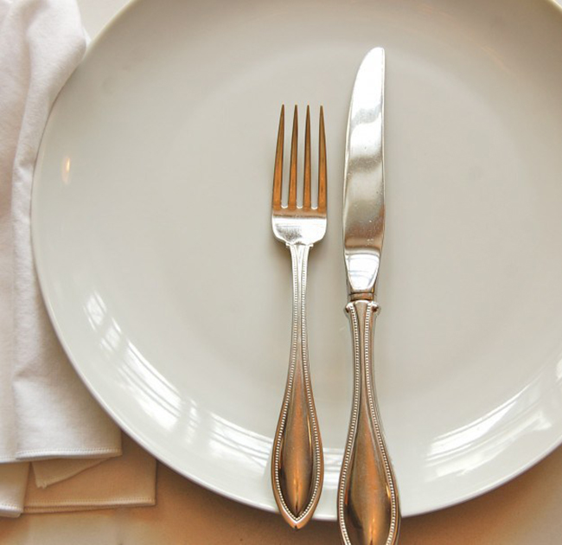
6. Не клади палички на піалу, бо це грубе порушення етикету.
7. Не втикай палички в їжу вертикально. У Східній Азії так позначають підношення померлим.
8. Не клади прилади на стіл після того, як ти приступив до страви. Після цього їх можна покласти лише на тарілку.

Slide 6
9. Перше або бульйон, які подаються в бульйонній чаші або глибокій тарілці їдять столовою ложкою, ручку чаші можна притримувати лівою рукою. Нахиляти тарілку з супом не рекомендується.
10. Закінчивши їсти, покладіть ніж з виделкою на тарілку, а не на скатертину.

Slide 7
Дякую за увагу!

